Slide 1
Класифікація прав людини
Борці за права людини

Slide 2
Основні права, свободи й обов’язки людини та громадянина
За розвитком | За часом виникнення | За носієм | За змістом
Природні Набуті | Людини Громадянина | Перше покоління Друге покоління Третє покоління Четверте покоління | Громадянські Політичні Соціально- економічні Культурні Екологічні

Slide 3
За категорією людей | За значенням | За характером і способом здійснення | За суб’єктив- ним складом здійснення | За можливістю обмежен- ня
Загальні, Права жінок, Права дітей | Основні (тобто ті, які дуже важливі для існування суб’єкта) і Неосновні (несуттєві для його життя) | Активні (свобода для вчинення активних дій) і Пасивні (свобода від втручання, перешкод з боку інших суб’єктів); | Індивіду альні (здійснюються власними діями) Колектив ні (можуть бути реалізовані лише спільними діями групи носіїв права) | Абсолютні (не підля-гають обме-женням за будь-яких обставин) та Відносні (можуть бути обмежені, якщо такі обмеження є необхідними)

Slide 4
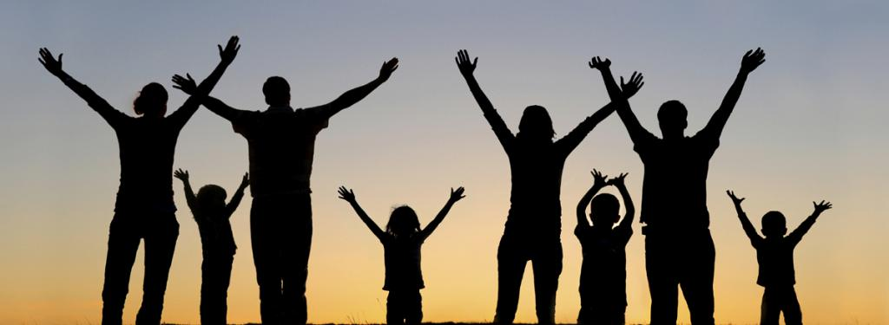



Громадянські (особисті) права
Право на життя
Право на гідність
Право на законний суд
Недоторканність особистості
Право на свободу пересування та
вибору місця проживання
Недоторканість приватної
власності
Заборона примусової праці

Slide 5


Політичні права
Право на рівність
перед законом
свобода
совісті
Свобода зібрань,
спілок

Slide 6

Свобода слова

Slide 7
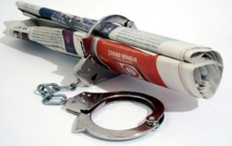

Свобода друку

Slide 8
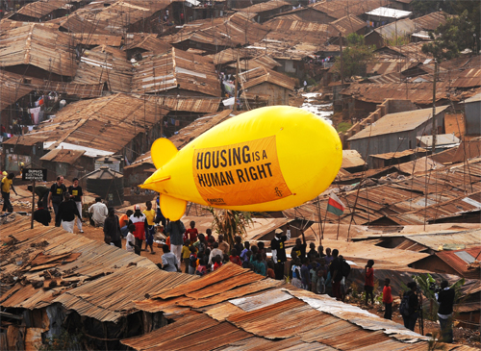
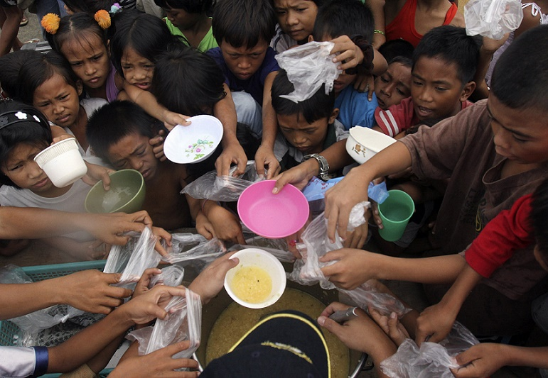
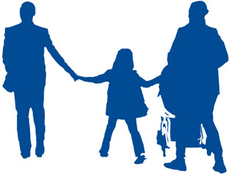
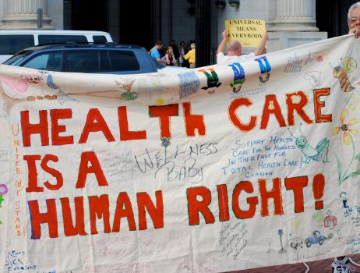
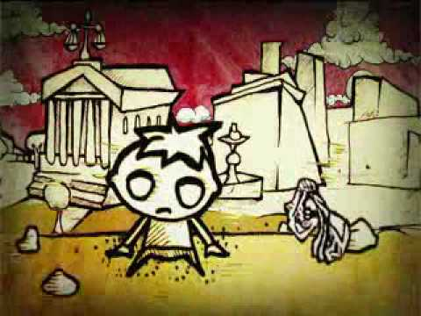
Соціально-економічні права

Slide 9
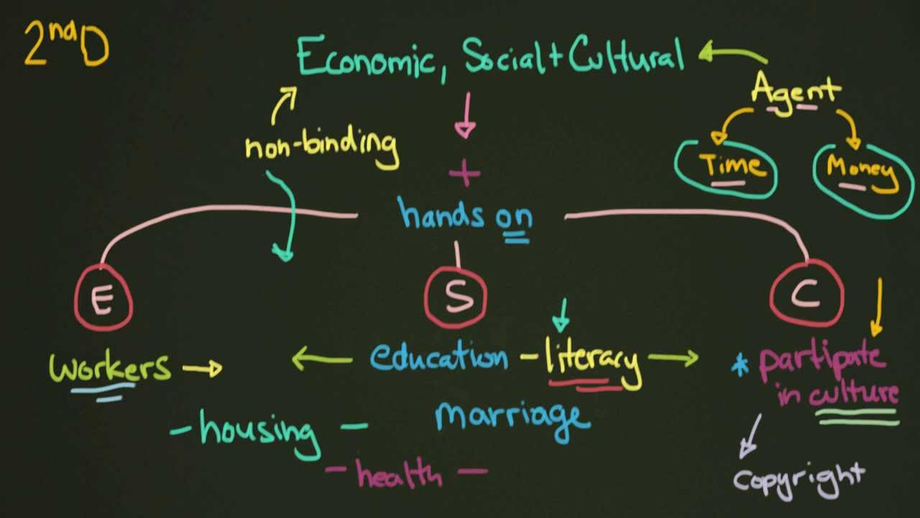
Право на працю та свободу праці
Право на справедливі умови праці
Право на охорону сім’ї, материнства, батьківства й дитинства
Право на житло
Право на соціальне забезпечення
Право на охорону здоров’я

Slide 10

Мовою документів
Згідно з результатами національного опитування, проведеного Фондом «Демократичні ініціативи» імені Ілька Кучеріва та організацією Пакт (Pact) Грудень 2017 р.
Відчуття соціальної несправедливості є дуже поширеним в українському суспільстві,що призводить до ворожнечі між різними соціальними групами.
…Приблизно кожен другий (47 %) вважає, що він не зможе отримати гарантованого доступу до медичної допомоги або вищої освіти, не сплативши за них хабаря.
…Половина населення вважає, що держава повинна гарантувати добробут кожного громадянина, зайнятість і соціальне забезпечення, хоча частка людей, які так думають,протягом останніх двох років зменшилась (із 62 % у 2015 р. до 50 % у 2017 р.). Водночас,кількість тих, хто вважає, що головна роль держави — тільки гарантувати соціальні, політичні та економічні правила гри подвоїлась (з 12 % у 2015 р. до 24 % у 2017 р.).
Джерело: http://dif.org.ua/article/neobkhidnist-zabezpechennya-potreb-simi-motivueukraintsiv-do-bilshoi-suspilnoi-aktivnosti
• Про які тенденції свідчить наведена статистика? Проаналізувавши ці дані, чи можна говорити про забезпечення соціальних прав людини в Україні?

Slide 11
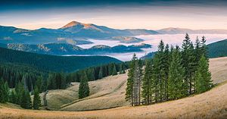
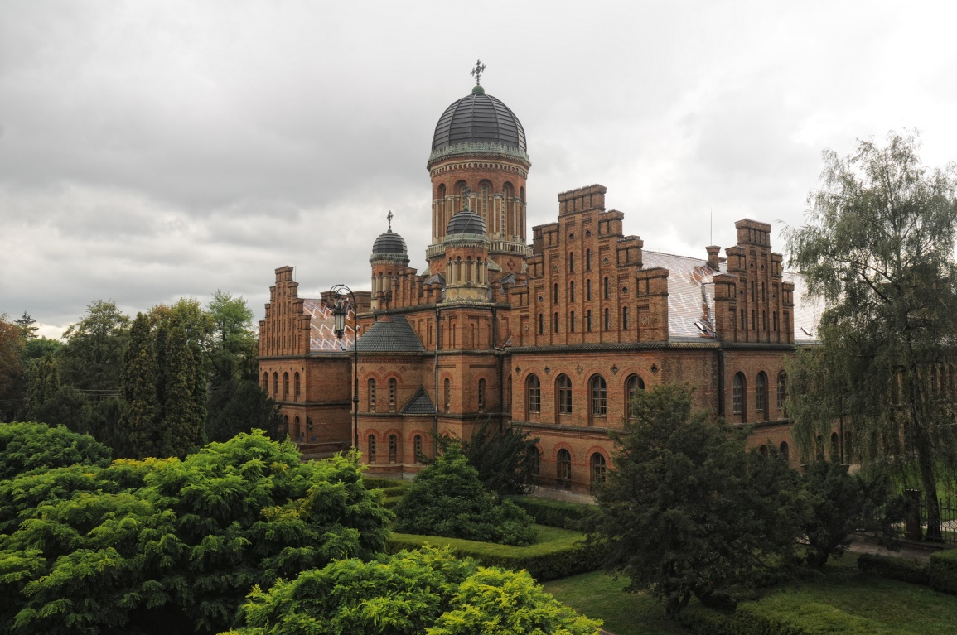
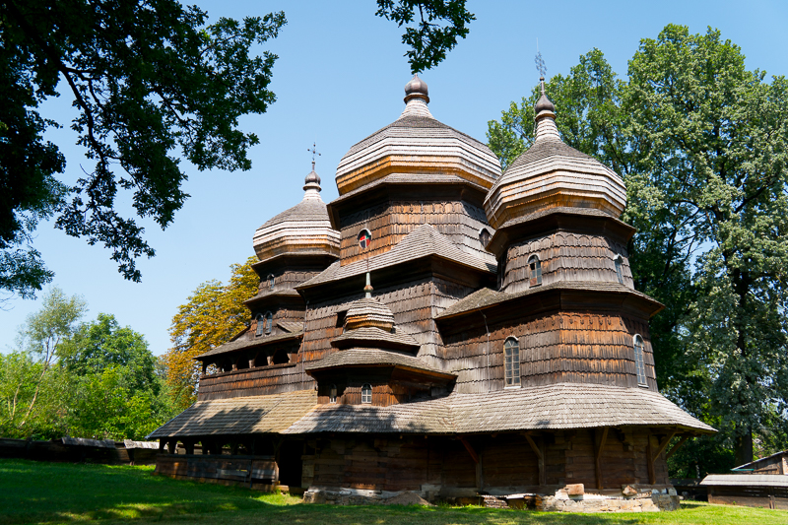
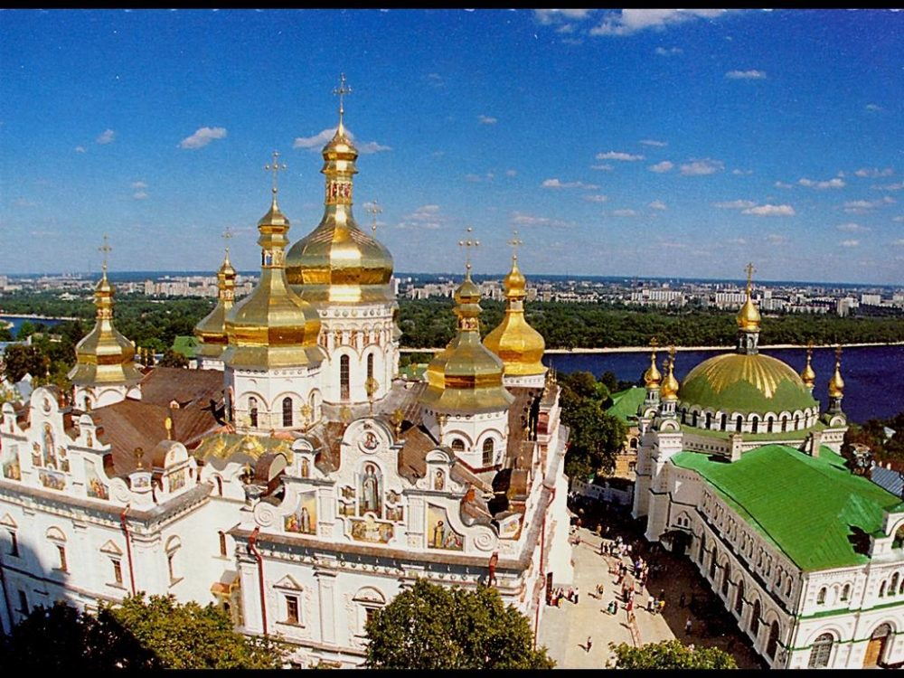
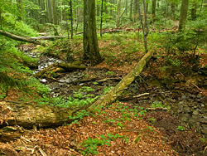
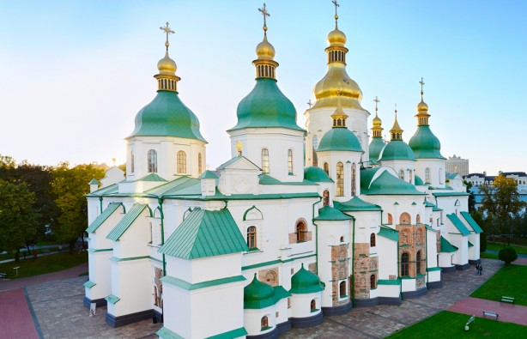
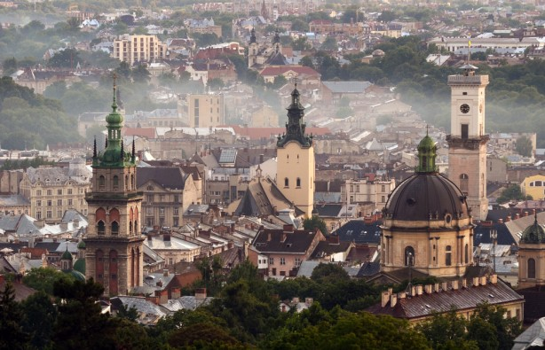

Slide 12

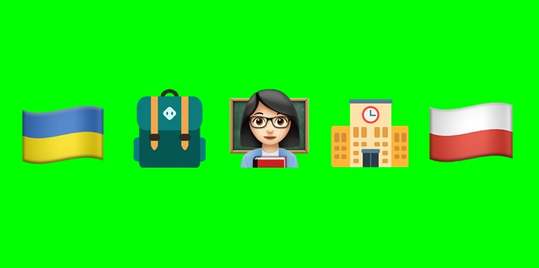


Культурні права
визначають можливість доступу людини до духовних здобутків своєї спільноти і людства. Вони забезпечують духовний розвиток особистості.
Здобувати освіту рідною мовою
свобода творчої та
діяльності
наукової
право користуватися досягненнями науки і техніки, культурними й історичними надбаннями народу та світової громадськості (ст.54 КУ)

Slide 13
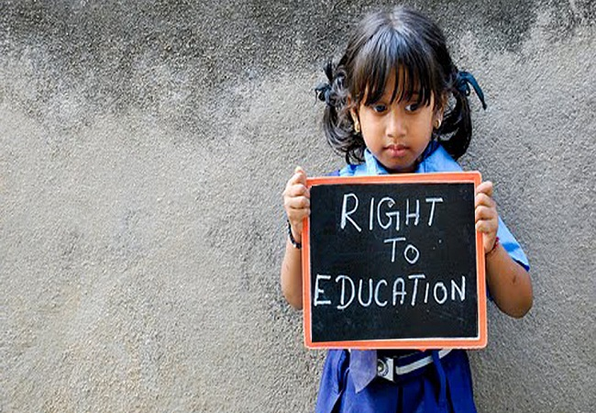

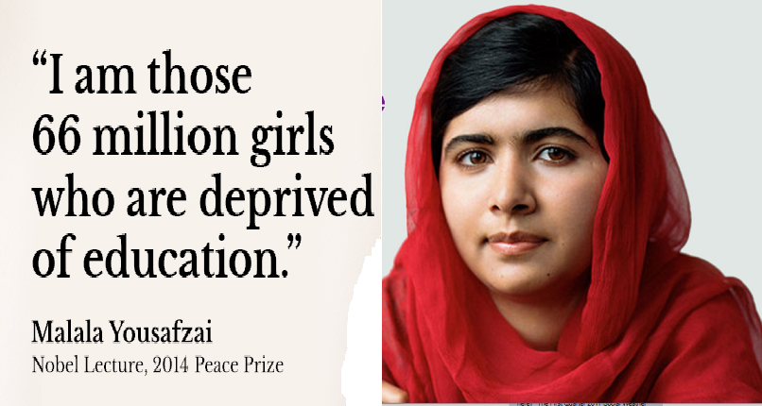
Право на освіту.

Slide 14

Міжнародний пакт про економічні, соціальні та культурні права
прийнятий 16 грудня 1966 р.,
який Українська РСР ратифікувала 1973 року

Slide 15

Екологічні права
Право на безпечне для життя і здоров’я довкілля(ст.50 КУ),
право на відшкодування збитків, заподіяних погіршенням стану довкілля (ст.50КУ),
право на отримання і використання інформації про стан довкілля,про якість харчових продуктів і предметів побуту, а також на її поширення (ст.50)

Slide 16
«Нові» права людини ?
Трансплантація органів, клонування,
Використання віртуальної реальності, вільний доступ до Інтернету,
Штучне запліднення,
Аборти,
Евтаназія-практика навмисного припинення життя невиліковно хворої людини з метою її звільнення від нестерпних страждань та болю. Сьогодні евтаназію дозволено в Нідерландах, Швейцарії, Бельгії, Люксембурзі та деяких штатах США
Право на зміну статі

Slide 17
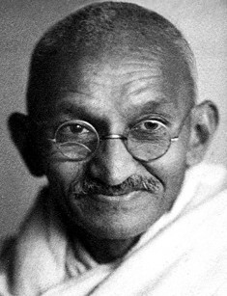
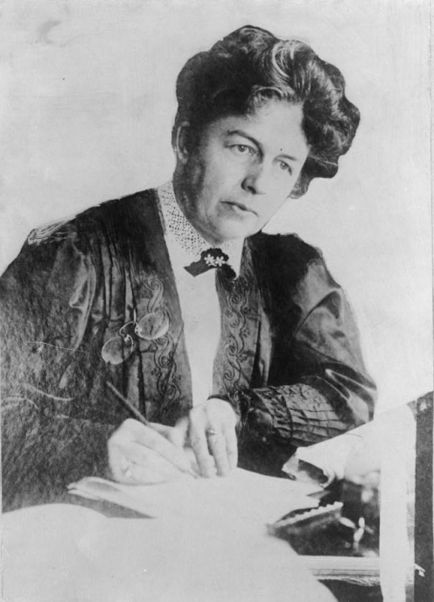
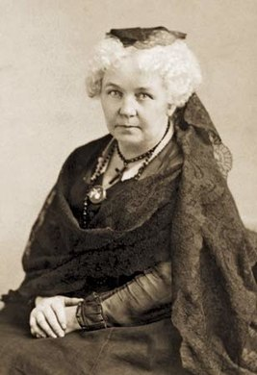
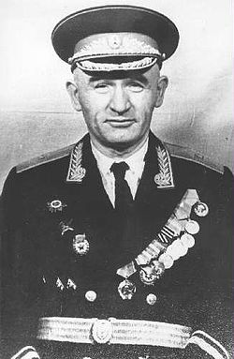
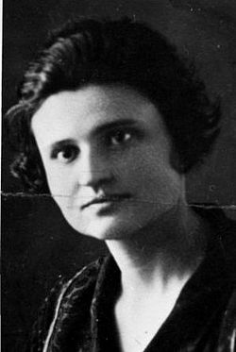
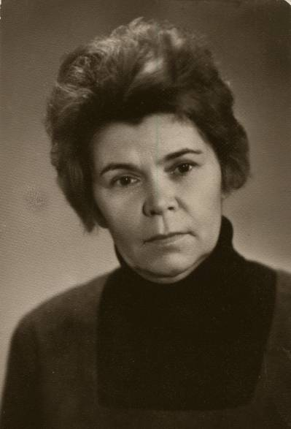
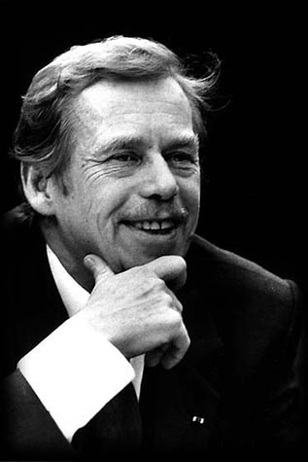
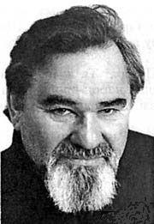
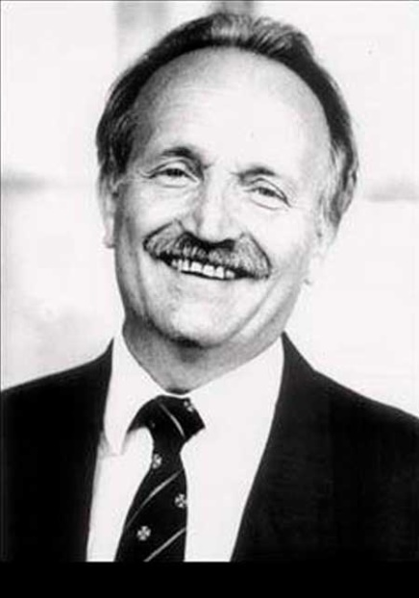
7-9 б Борці за права людини Д/З впізнати особу за зображенням та коротко охарактеризувати як
1)
2)
3)
4)
5)
6)
7)
8)
9)

Slide 18
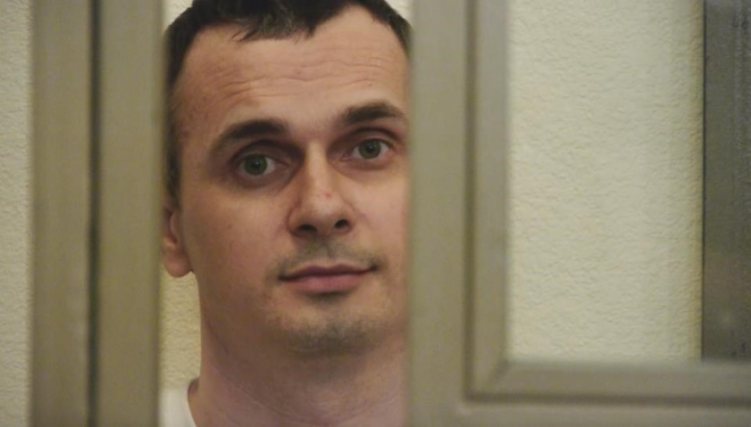
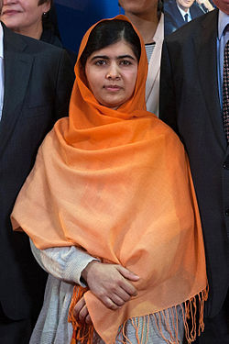
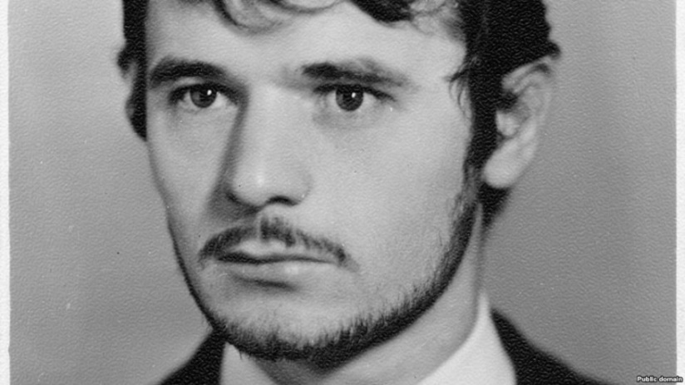
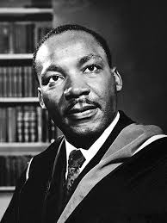
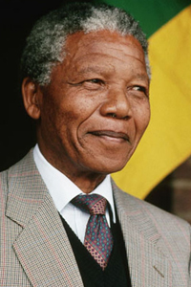
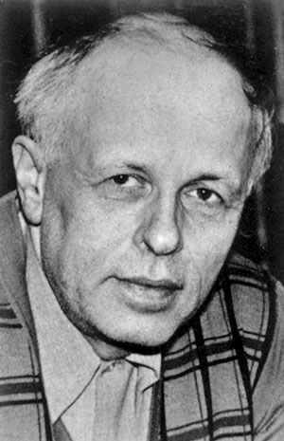
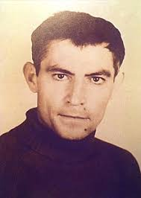
На високий рівень підготувати презентацію про борця за права людини
Д/З

Slide 19
Посилання
Інтегрований курс «Громадянська освіта» (рівень стандарту) :підруч. для 10 кл. закладів загальної середньої освіти /Бакка Т. В., Марголіна Л. В., Мелещенко Т. В. — К. : УОВЦ «Оріон», 2018.
Громадянська освіта. Інтегрований курс, рівень стандарту: підручник для 10 класу закладів загальної середньої освіти. // І. Д. Васильків, В. М. Кравчук,О. А. Сливка, І. З. Танчин, Ю. В. Тимошенко, Л. М. Хлипавка. — Тернопіль:Астон, 2018.
Громадянська освіта (інтегрований курс, рівень стандарту) : підруч. для 10 кл. закл. загал. серед. освіти / О. О. Гісем, О. О. Мартинюк. — Харків : Вид-во «Ранок», 2018

